Slide 1

Dotační programy na podporu sportu pro rok 2027 seminář pro žadatele
Odbor sportu
07.09.2026
www.fajnovysport.cz

Slide 2

Co je cílem semináře…
cesta bez překážek
město / úřad sportovní kluby
Představení dotačních programů z oblasti sportu pro rok 2027 a metodiky volby správného dotačního programu.
Předání informací vedoucí nejen ke správnému (věcnému i obsahovému) podání žádosti, která je cestou k získání finančních prostředků, ale také k pochopení všech podmínek správného užití a zachycení v účetnictví pro bezproblémové vyúčtování dotace.
www.fajnovysport.cz

Slide 3

Důležité termíny!!!
TERMÍN PRO PODÁNÍ ŽÁDOSTI
JE OD 18.09. DO 02.10.2026
LHŮTA PRO ROZHODNUTÍ
NENÍ STANOVENA, PŘEDPOKLÁDÁ SE PROJEDNÁNÍ V ZM 1/2027
UZAVŘENÍ DOTAČNÍ SMLOUVY
PŘEDPOKLADÁ SE OD 01.02.2027
TERMÍN PRO POUŽITÍ PROSTŘEDKŮ BUDE V PRŮBĚHU ROKU 2027 (MIMO SPORTOVNÍ AKCE A INFRASTRUKTURU)
www.fajnovysport.cz

Slide 4

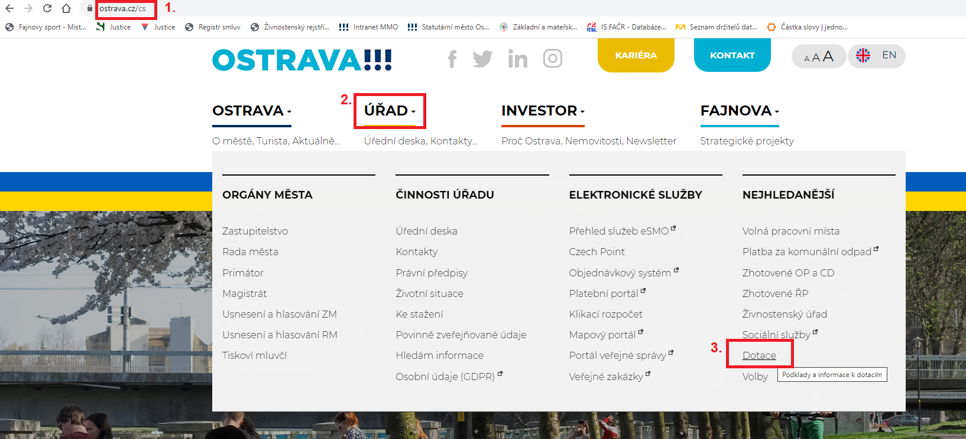
Kde naleznete informace…
www.ostrava.cz → ÚŘAD → Dotace
www.fajnovysport.cz

Slide 5
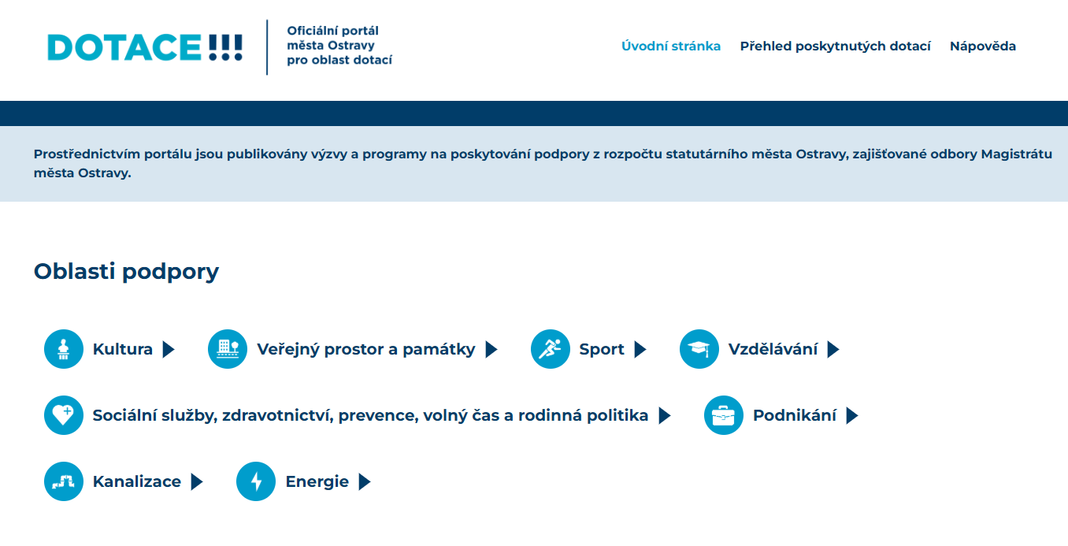
Dotační portál!!! https://dotace.ostrava.cz/

Slide 6
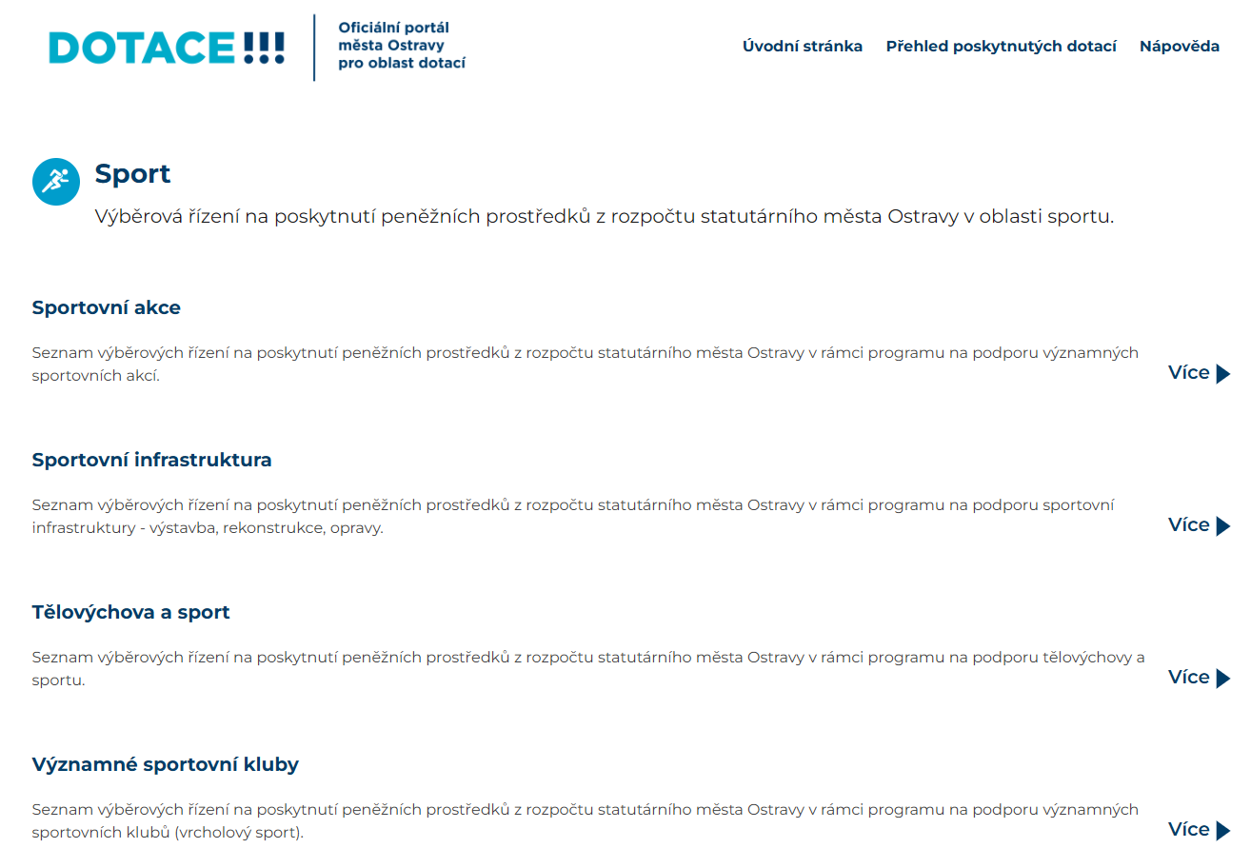
www.fajnovysport.cz

Slide 7
PODÁNÍ V SYSTÉMU ELEKTRONICKÝCH PODÁNÍ EvAgend
Plná digitalizace procesu dotačního řízení, od začátku do konce, tzn on-line podání žádosti o poskytnutí dotace, finanční vypořádání dotací, příspěvků i transferů, včetně nahrání všech dokladů a příloh.
To znamená od žádosti po vyúčtování pouze elektronicky!!! Nikoli již na podatelnu či do datové schránky!!!
VÝHODA: do žádostí a vyúčtování možné vstupovat, do doby odevzdání měnit doklady, upravovat.
NEVÝHODA: po odevzdání není možné upravit, vyměnit doklad.
www.fajnovysport.cz

Slide 8
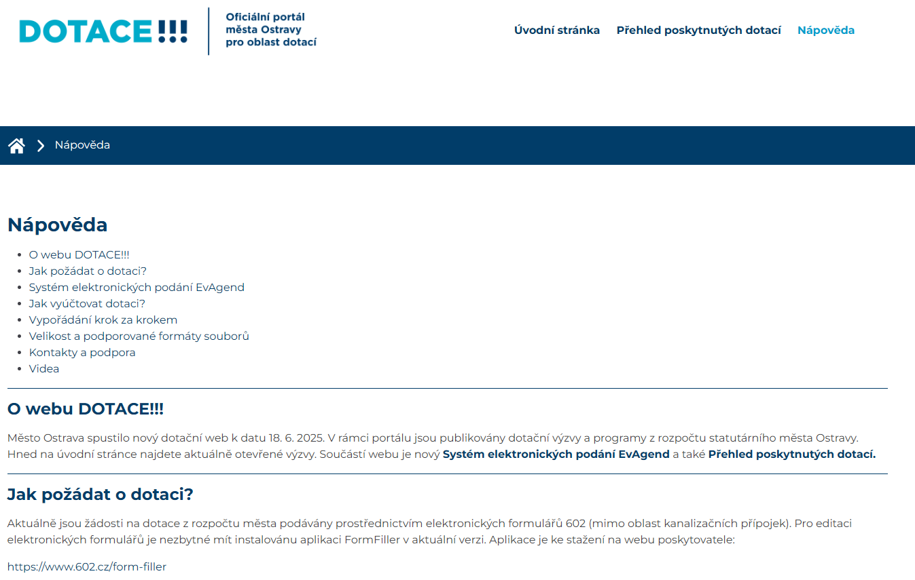
JAK NA TO !!!

Slide 9
STÁLE PLATÍ A CHYBUJE SE!!!
Podepisující osoba musí být vždy ta osoba (nebo osoby), která je oprávněna jednat za žadatele;
Podepisuje se zaručeným elektronickým podpisem založeným na kvalifikovaném certifikátu pro elektronický podpis, nikoli na komerčním certifikátu, který není určen pro komunikaci se státní správou;
Pokud podepisující osoba použije elektronický podpis vydaný svým zaměstnavatelem, může to být pouze v případě, že tímto zaměstnavatelem je samotný žadatel, s výjimkou zmocněnců. V případě uzavírání smlouvy v zastoupení, zmocněnec jednající za příjemce dotace doloží plnou moc;
Dodává se aktuální Úplný výpis evidence skutečných majitelů, nikoli částečný.
www.fajnovysport.cz

Slide 10
STÁLE PLATÍ
Že uznatelným nákladem projektu je náklad, který je uveden v položkovém rozpočtu projektu, přičemž jsou povoleny libovolné přesuny mezi jednotlivými zvolenými nákladovými položkami (které jsou v žádosti a posléze ve smlouvě!) za podmínky dodržení limitů uvedených u konkrétních uznatelných nákladů.
Příjemce dotace tak může dělat finanční přesuny mezi jednotlivými nákladovými druhy s tím, že výše dotační podpory se tímto nemění.
PROTO!!!
Doporučujeme do žádosti uvést všechny uznatelné náklady daného programu, aby se předešlo tvorbě dodatků. O paušál se nežádá, je automatický, není třeba podkládat doklady.
BUĎTE POZORNÍ a pečlivě dodržujte stanovené limity u jednotlivých nákladových druhů.
www.fajnovysport.cz

Slide 11
TĚLOVÝCHOVA A SPORT
Vašimi partnery jsou Simona Hrbáčová a Markéta Kročilová
Účelem tohoto dotačního programu je vytvářet podmínky pro zapojení dětí a mládeže ve věku 5–21 let a handicapovaných občanů bez omezení věku do pravidelných sportovních aktivit; (nevztahuje se dobrovolnou účast sportovce v navazujících sportovních kempech, kurzech a obdobné sportovní činnosti);
způsobilým žadatelem jsou právnické osoby zajišťující tělovýchovnou a sportovní činnost na území SMO;
Rozhodujícím faktorem v tomto dotačním programu je členská základna a její složení!!!
do členské základny (ČZ) lze zahrnout pouze členy s trvalým pobytem na území statutárního města Ostravy – nebo na území SMO studující (doklad o studiu budete předkládat při veřejnosprávní kontrole);
Údaje o ČZ lze vyplnit na předepsaném formuláři nebo importovat z databáze ČUS (https://is-sport.cz /login), a to ve formátu uzamčeného excelu;
Pozor, z technických důvodů je nutné nahrát ČZ do systému 2x pod sebou.
www.fajnovysport.cz

Slide 12
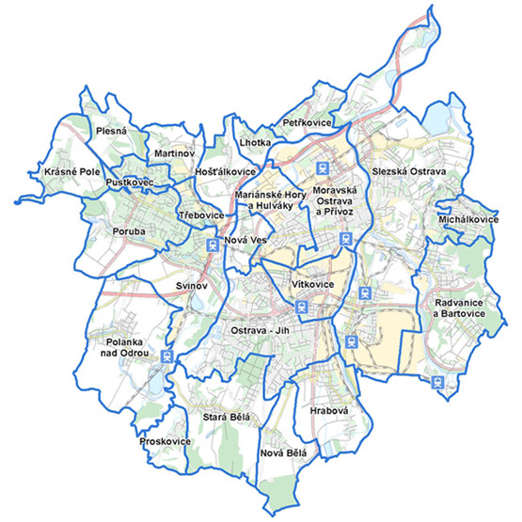
TĚLOVÝCHOVA A SPORT
Do členské základny lze zahrnout členy z těchto 23 městských obvodů SMO:
(bydlící či studující)

Slide 13
TĚLOVÝCHOVA A SPORT
Do členské základny nově nelze zahrnout členy z těchto obcí:
Čavisov,
Dolní Lhota,
Horní Lhota,
Klimkovice,
Olbramice,
Stará Ves nad Ondřejnicí,
Šenov,
Václavovice,
Velká Polom,
Vratimov,
Vřesina,
Zbyslavice

Slide 14
TĚLOVÝCHOVA A SPORT
u soutěžních kategorií i nadále platí podmínka pravidelných minimálně 2 tréninkových jednotek týdně v minimální délce 45 minut, v celkovém rozsahu minimálně 30 týdnů za rok, u nesoutěžních kategorií pak 1 tréninková jednotka týdně, také 30 týdnů za rok, přičemž platí, že omluvená absence se považuje za řádnou docházku (nemoc, dovolená, úraz).
členský příspěvek v minimální výši 500 Kč pro daný rok (soutěžní období nebo kalendářní rok);
nákladový paušál je stanoven ve výši 10% poskytnuté dotace, max však 100 000 Kč, o tento paušál se již v žádosti nežádá;
žadatel, který dokládá, že je akreditovanou sportovní akademií, střediskem nebo centrem mládeže, je povinen doložit potvrzení vydané příslušným národním (nejvyšším) sportovním svazem (například Český atletický svaz, ve fotbale Fotbalová asociace ČR a v cyklistice Český svaz cyklistiky apod.),
www.fajnovysport.cz

Slide 15
TĚLOVÝCHOVA A SPORT
mimořádné žádosti podané v roce 2027, které svojí podstatou odpovídají podmínkám tohoto dotačního programu a budou podány v jiný než stanovený termín, budou posuzovány v souladu s podmínkami tohoto dotačního programu a budou se na ně vztahovat veškeré povinnosti v programu stanovené.
Důležité upozornění pro všechny programy: Žádost lze již podat pouze přes Systém elektronických podání (SEP) EvAgend – nelze poslat DS, nelze podat fyzicky!!!
www.fajnovysport.cz

Slide 16
VÝZNAMNÉ SPORTOVNÍ KLUBY
Vaším partnerem je Petra Teichmannová
Účelem tohoto dotačního programu je podpora a rozvoj sportovních klubů a tělovýchovných jednot, jejichž členové reprezentují statutární město Ostravu ve sportovních soutěžích organizovaných na nejvyšší národní či mezinárodní úrovni;
Způsobilými žadateli jsou mládežnické sportovní kluby (právnické osoby), které úzce spolupracují s významnými sportovními kluby při přípravě mládeže pro vrcholový sport a jejichž vzájemná spolupráce a součinnost je prokazatelným způsobem doložitelná a významné sportovní kluby, které zajišťují tělovýchovnou a sportovní činnost na území statutárního města Ostravy a jejichž členové v seniorské kategorii reprezentují město Ostrava ve sportovních soutěžích organizovaných na nejvyšší národní či mezinárodní úrovni;
Podporované sporty: americký fotbal, atletika, badminton, gymnastika, baseball, basketbal, box, florbal, fotbal, házená, judo, krasobruslení, lední hokej, lukostřelba, plavání, softball, stolní tenis, volejbal, zápas.
www.fajnovysport.cz

Slide 17
VÝZNAMNÉ SPORTOVNÍ KLUBY
Změny a informace:
Nákladový paušál je stanoven ve výši 10 % poskytnuté dotace, max však 100 000 Kč, o tento paušál se již v žádosti nežádá;
Náklady vzniklé v cizí měně jsou uznatelné pouze přepočtené na českou měnu (CZK) kurzem platným v den úhrady do výše jejich skutečné úhrady z bankovního účtu, u hotovostní platby či z devizového účtu do výše zachycené v účetnictví příjemce na základě interní směrnice;
Z dotačního titulu byla odstraněna kategorie podporovaných sportů – třetí nejvyšší soutěž fotbalu a ledního hokeje;
Mimořádné žádosti podané v roce 2027, které svojí podstatou odpovídají podmínkám tohoto dotačního programu a budou podány v jiný než stanovený termín, budou posuzovány v souladu s podmínkami tohoto dotačního programu a budou se na ně vztahovat veškeré povinnosti v programu stanovené.
www.fajnovysport.cz

Slide 18

SPORTOVNÍ INFRASTRUKTURA
Vaším partnerem je Lucie Potschová
Účelem tohoto dotačního programu je podpořit budování a rozvoj kvalitní sportovní infrastruktury, která je nezbytná pro realizaci pohybových aktivit na území statutárního města Ostravy;
Způsobilými žadateli jsou právnické osoby, které mají sídlo a působí na území SMO;
Žadatel je oprávněn předložit maximálně 2 žádosti, každá může obsahovat až 2 projekty s oddělenými rozpočty. Realizace projektu musí být na území SMO;
Žádost může být investičního (výstavba nové infrastruktury, technické zhodnocení, pořízení samostatné movité věci, náklady na projektovou dokumentaci k investičním projektům, výstavbu či rekonstrukci obnovitelných zdrojů energie; hospodaření s vodou aj.) nebo neinvestičního charakteru (opravy sportovní infrastruktury).
www.fajnovysport.cz

Slide 19
PODMÍNKA VZTAHU K NEMOVITOSTI, KTERÁ JE PŘEDMĚTEM DOTACE
U veškerých investičních akcí, je podmínka, že pozemek či majetek, ke kterému se výše uvedené výdaje vztahují jsou buď ve vlastnictví žadatele, nebo na pozemku či majetku v nájmu, výpůjčce nebo pachtu, případně na základě jiného právního titulu nebo s právem stavby v minimální délce trvání 10 let, což je doba udržitelnosti projektu. Je také nutný souhlas vlastníka;
Neinvestičními náklady na opravy rozumíme odstranění částečného fyzického opotřebení nebo poškození za účelem uvedení do předchozího nebo provozuschopného stavu. Minimální hodnota opravy je 50 tis. Kč.
Výše uvedené investiční a neinvestiční náklady nelze jako uznatelné uplatnit v případě, že se jedná o majetek, který je ve vlastnictví SMO a městských obvodů SMO, příspěvkových či obchodních společností zřízených SMO nebo městskými obvody SMO;
Pořízení samostatné movité věci má dobu udržitelnosti 5 let.

Slide 20
SPORTOVNÍ INFRASTRUKTURA
Změny a informace:
Náklady vzniklé v cizí měně jsou uznatelné pouze přepočtené na českou měnu (CZK) kurzem platným v den úhrady do výše jejich skutečné úhrady z bankovního účtu či z devizového účtu do výše zachycené v účetnictví příjemce na základě interní směrnice;
mimořádné žádosti podané v roce 2027, které svojí podstatou odpovídají podmínkám těchto dotačních programů a budou podány v jiný než stanovený termín, budou posuzovány v souladu s podmínkami tohoto dotačního programu a budou se na ně vztahovat veškeré povinnosti v programu stanovené.
www.fajnovysport.cz

Slide 21
SPORTOVNÍ INFRASTRUKTURA
UPOZORNĚNÍ NA ŠPATNÉ ČI NEDOSTATEČNÉ FORMULACE ÚČELU PROJEKTU:
V účelu projektu se často objevují věty, které jsou příliš obecné, nevystihují podstatu projektu a mohou zkomplikovat dotační proces.
Buďte konkrétní a popis projektu proveďte vyčerpávajícím způsobem:
Špatně: Finanční prostředky z dotace budou použity ke zkvalitnění prostoru sportovního areálu TJ Sokol ……….
Dobře: Finanční prostředky budou použity k vybudování nových toalet a sprch ve sportovním areálu TJ Sokol…. položení nové podlahy v rozcvičovně v budově č.p. XX v majetku TJ Sokol…. Rekonstrukci šaten v budově č.p. XX, kde jsme v nájmu, souhlas vlastníka přikládáme… apod.

Slide 22
SPORTOVNÍ AKCE
Vaším partnerem je Martina Tisoňová
Účelem tohoto dotačního programu je podpořit pořádání akcí, které mají významný podíl na celkovém dění na území statutárního města Ostravy (pojem „sportovní akce“ neznamená série celoročních turnajů, dlouhodobé soutěže a ligy);
Žadatel je oprávněn požádat si maximálně o 50 % z celkové výše uznatelných nákladů, které jsou v souladu s tímto Programem (přičemž vlastní zdroje mohou zahrnovat i podpory jiných subjektů);
Žadatel je oprávněn předložit v rámci programu maximálně 3 žádosti, a to vždy jednu žádost na jednu akci;
www.fajnovysport.cz

Slide 23
SPORTOVNÍ AKCE
Změny a informace:
Minimální výše poskytnuté dotace na jeden projekt je nyní 20 000 Kč;
Náklady vzniklé v cizí měně jsou uznatelné pouze přepočtené na českou měnu (CZK) kurzem platným v den úhrady do výše jejich skutečné úhrady z bankovního účtu či z devizového účtu do výše zachycené v účetnictví příjemce na základě interní směrnice;
U externích služeb doplněny zvýrazněné položky: externě dodané pořadatelské, zdravotní, bezpečnostní a úklidové služby a služby organizačního a technického zabezpečení – maximálně však do výše 50.000 Kč na jednotlivou službu a akci;
Náklad na Stravování a občerstvení a pitný režim bude nyní uznatelný pro účastníky v rámci dané akce, dříve pro děti;
Mimořádné žádosti podané v roce 2027, které svojí podstatou odpovídají podmínkám těchto dotačních programů a budou podány v jiný než stanovený termín, budou posuzovány v souladu s podmínkami tohoto dotačního programu a budou se na ně vztahovat veškeré povinnosti v programu stanovené.
www.fajnovysport.cz

Slide 24
SPORTOVNÍ AKCE
Při finančním vyúčtování je nutné doložit:
přehled celkových skutečných uznatelných nákladů projektu, prokazující 50% spoluúčast na celkových skutečných uznatelných nákladech;
přehled oddělené účetní evidence čerpání dotace SMO;
přehled dalších zdrojů financování daného projektu (nemusí být jen vlastní zdroje, ale i jiné, např. dotace z MSK, NSA apod.)
www.fajnovysport.cz

Slide 25
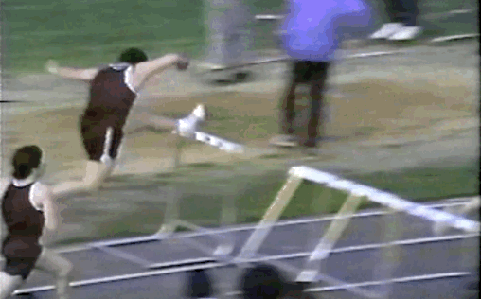
Co se někdy nepodaří…
při podávání žádosti
www.fajnovysport.cz

Slide 26



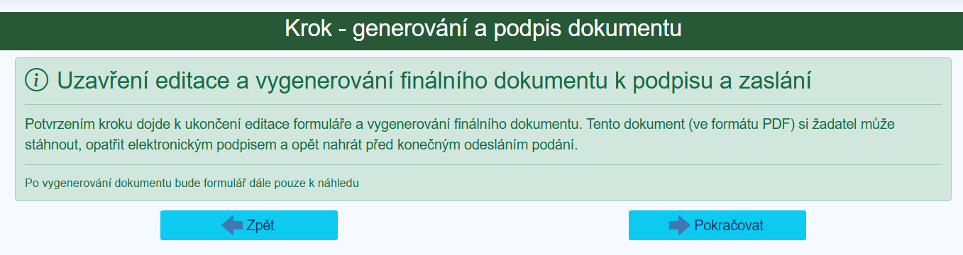
Co se nedařilo… odeslání žádosti
dokončit celý proces odeslání
www.fajnovysport.cz

Slide 27
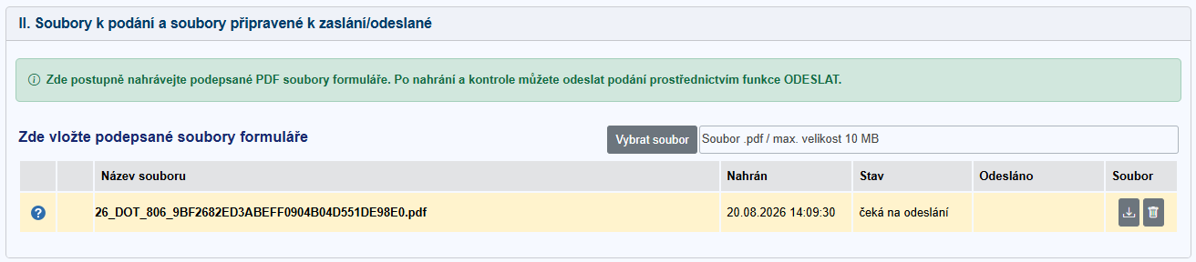

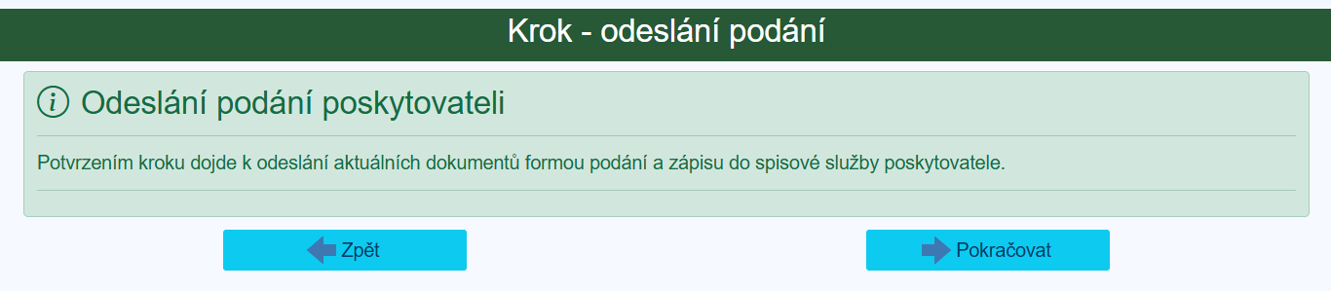
Co se nedařilo… odeslání žádosti
www.fajnovysport.cz

Slide 28
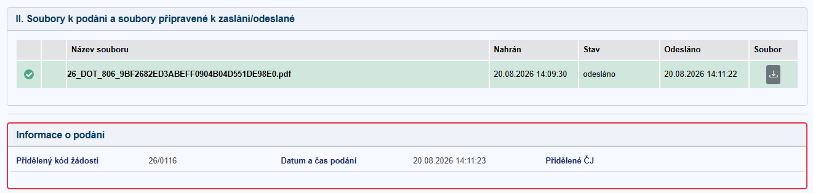
Co se nedařilo… odeslání žádosti
teprve teď je žádost o dotaci úspěšně odeslána
nápověda k jednotlivým krokům
https://dotace.ostrava.cz/napoveda/?region=mmo#Jak-pozadat-o-dotaci-prostrednictvim-SEP
www.fajnovysport.cz

Slide 29
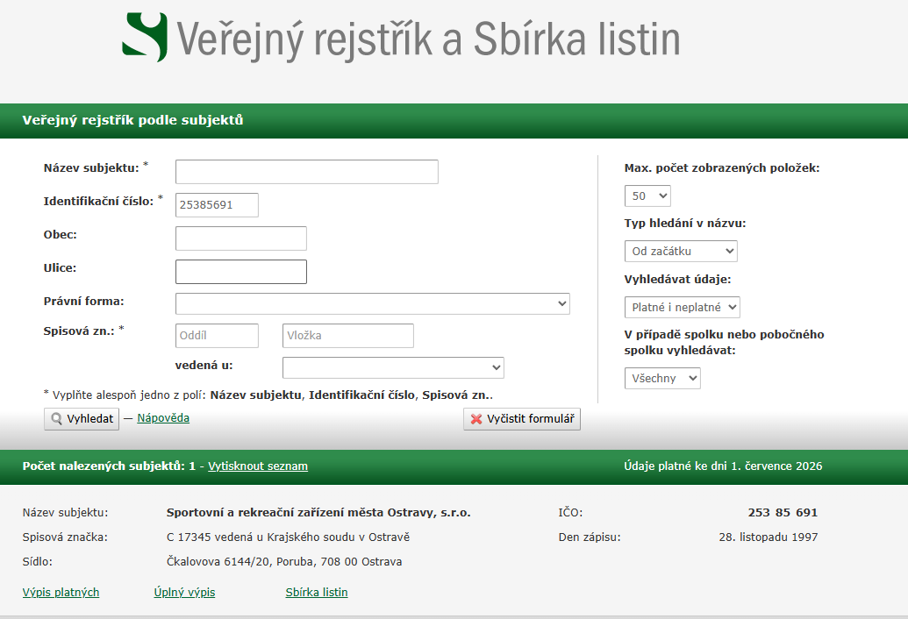
Co se nedařilo…aneb není rejstřík jako rejstřík
Veřejný rejstřík

Slide 30
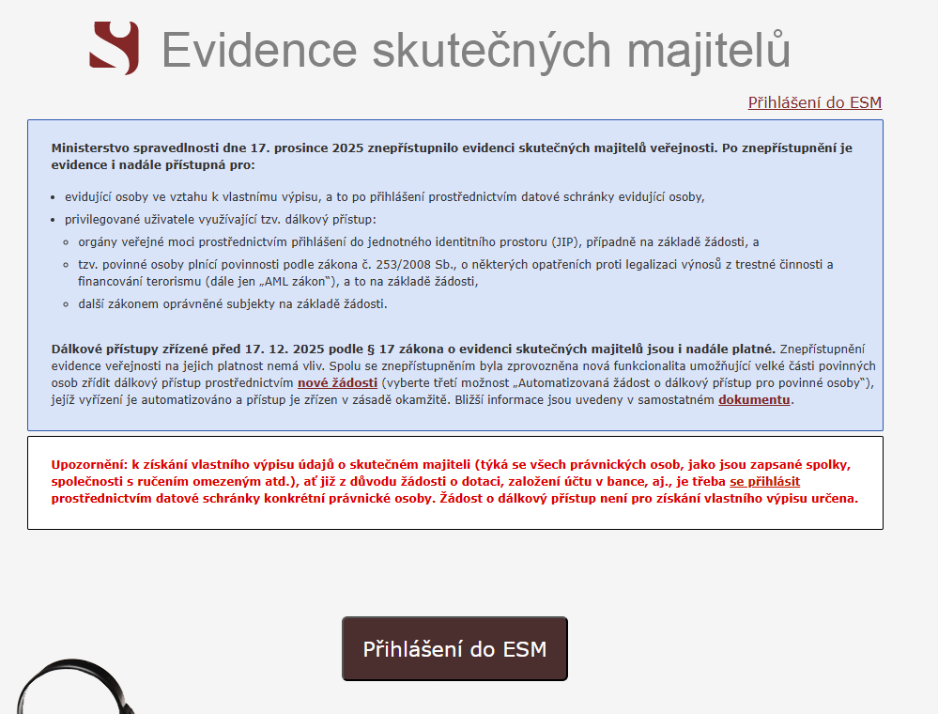
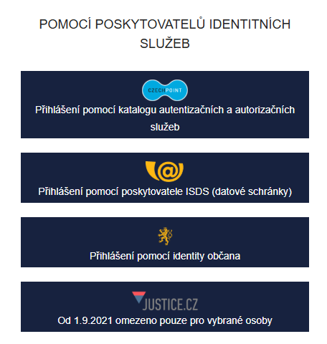
Co se nedařilo…aneb není rejstřík jako rejstřík
Evidence skutečných majitelů (EMS) https://esm.justice.cz/ias/issm/rejstrik

Slide 31
Co se nedařilo… elektronický podpis
Potřebujete:
kvalifikovaný elektronický podpis (kvalifikovaný certifikát + kvalifikovaný prostředek pro vytváření elektronických podpisů, např. certifikovaný USB token nebo čipová karta) nebo zaručený elektronický podpis založený na kvalifikovaném certifikátu pro elektronický podpis (kvalifikovaný certifikát);
Kdo ho vydává? seznam certifikačních autorit, https://www.dia.gov.cz/cs
První certifikační autorita, a. s.
Česká pošta, s. p.
eIdentity, a. s.
Komerční banka, a. s.
www.fajnovysport.cz

Slide 32
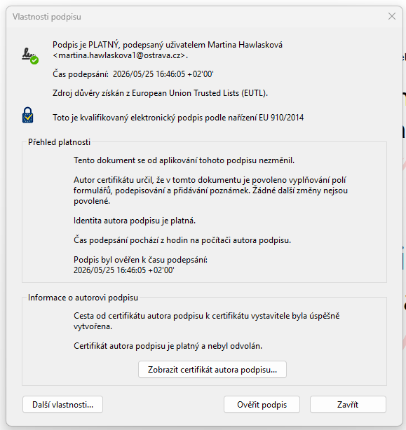

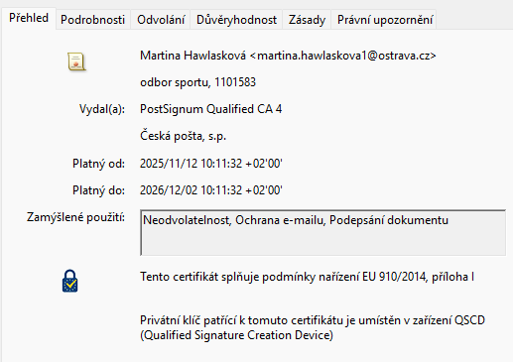
Co se nedařilo… kvalifikovaný elektronický podpis versus komerční podpis
www.fajnovysport.cz

Slide 33
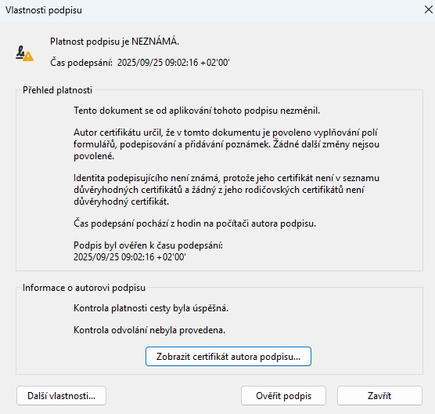
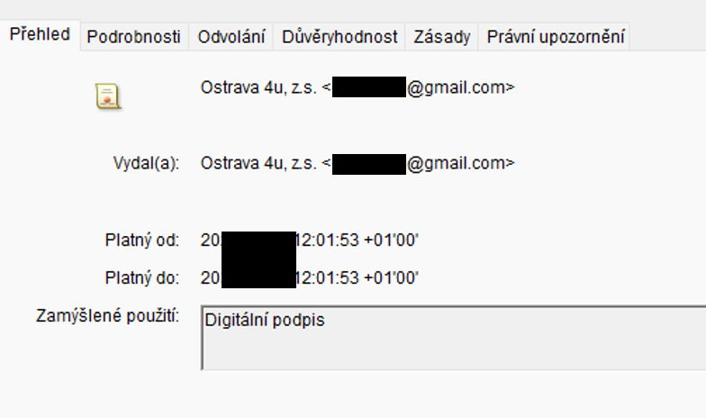
Co se nedařilo… kvalifikovaný elektronický podpis versus komerční podpis
www.fajnovysport.cz

Slide 34
Co se nedařilo…tělovýchova - akreditace
Pro žadatele, který je akreditovanou sportovní akademií, sportovním střediskem nebo centrem mládeže, platí, že
akreditace musí být vydaná příslušným národním sportovním svazem sportovní odvětví (například Český atletický svaz, ve fotbale Fotbalová asociace ČR a v cyklistice Český svaz cyklistiky aj.), přičemž platí, že národním sportovním svazem není Česká obec sokolská;
Maximální hodnota navýšení za držitelství akreditace je uvedena v programu pro jednotlivé druhy sportovních odvětví a platí, že tato částka je maximální možná, nikoli statická a odvíjí se od stupně akreditace dle daného sportovního svazu .
www.fajnovysport.cz

Slide 35
Co se nedařilo…tělovýchova – členská základna
Při veřejnosprávních kontrolách se objevují chyby v členských základnách, které mohou mít vliv na všechny žadatele, vyšší počet uvedených členů znamená menší kapitační platba pro všechny!
Aktuálnost a pravdivost údajů soupisu členské základny (SČZ) – zodpovědnost žadatele, je třeba dbát na podmínky pro zařazení členů do SČZ u žadatele o dotaci, kterými jsou:
výkon pravidelné sportovní činnosti
člen k 31.08.2026
narozen 2005-2021
úhrada členského příspěvku v roce 2026
trvalý pobyt nebo studium na území SMO
rozhodné období od 01.09.2025 do 31.08.2026
trénink alespoň dvakrát týdně, minimálně 30 týdnů, účast ve více než jedné oficiální soutěži u soutěžních členů
trénink alespoň jedenkrát týdně, minimálně 30 týdnů, u nesoutěžních členů.
www.fajnovysport.cz

Slide 36
Co doporučujeme…
před odesláním žádosti zkontrolujte návaznost cíle projektu na jeho popis a rozpočet,
před odesláním žádosti zkontrolujte, zda máte všechny povinné přílohy,
před podpisem smlouvy si ji důkladně pročtěte!!! A to zejména základní údaje v hlavičce smlouvy, podmínky smlouvy, účel a termíny a povolené použití prostředků.
Nepodceňte podmínky vyúčtování ve vztahu k rozpočtu.
Pokud je něco nejasné, rádi vysvětlíme!!!
www.fajnovysport.cz

Slide 37
Co doporučujeme…
Účast na konzultačním dni pro podávání žádosti o dotaci, kde Vám pomůžeme s podáním žádosti.
Kdy: pondělí 21. září 2026 od 8 do 17 hodin
Kde: budova Nové radnice, místnost 4B
www.fajnovysport.cz

Slide 38
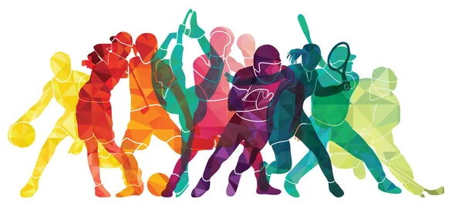
Děkujeme za pozornost tým odboru sportu MMO www.fajnovysport.cz
www.fajnovysport.cz

